Slide 1

Proyecto de semestre
Camilo Andrés Serrano Pertuz
&
Juan Pablo Pérez Quintero

Slide 2
Índice:
-Problemática
-Proyecto propuesto
-Solución principal
-Modelo de desarrollo
-Código fuente de desarrollo
-Resultados y conclusiones

Slide 3
Problemática:
¿Cómo posibilitar la creación de una plantilla de implementación para el ingreso, edición, eliminación y ordenamiento de proyectos propuestos a un ambiente virtual a partir de un aplicativo?

Slide 4
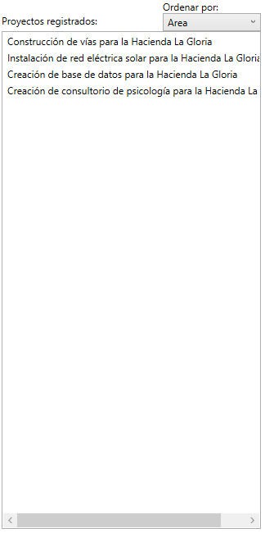
Proyecto propuesto:
Aplicativo para la administración de proyectos
Este aplicativo tiene el propósito de facilitar el ingreso y manipulación de datos provenientes de proyectos administrados por un ente empresarial en el cual tomaremos como ejemplo a la Universidad Pontificia Bolivariana.

Slide 5
Solución principal:
Generar una plantilla para el ingreso de la información pertinente, acompañado por indicaciones simples para mantener un registro de estos mismos

Slide 6
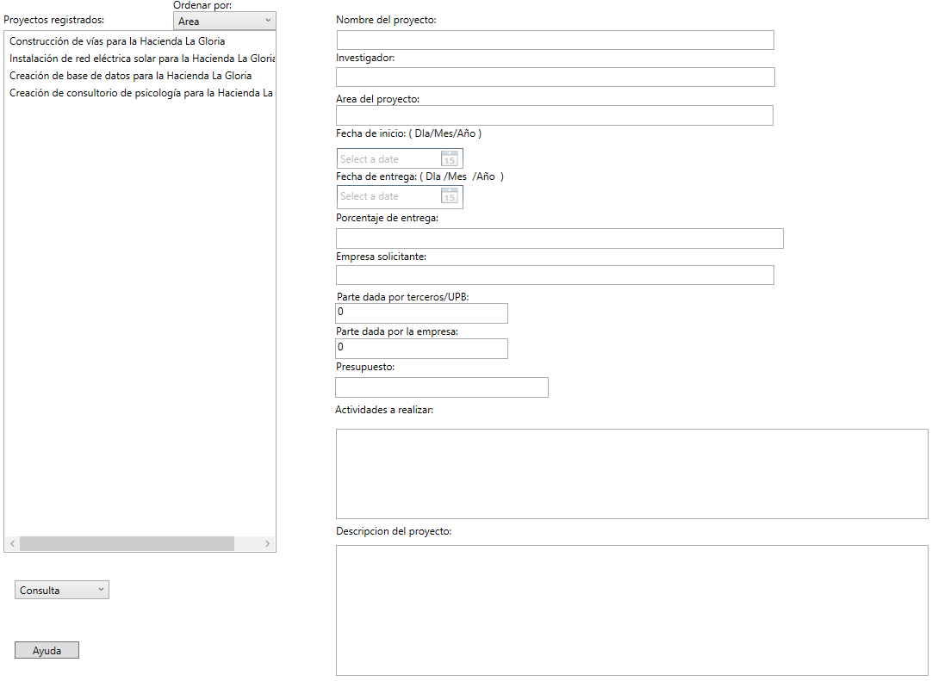
Modelo de desarrollo:

Slide 7
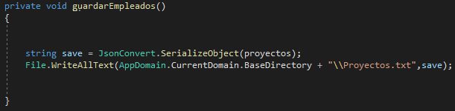
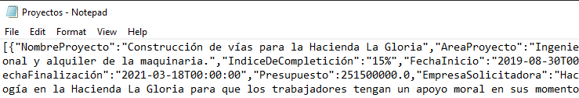
Código fuente de desarrollo:

Slide 8
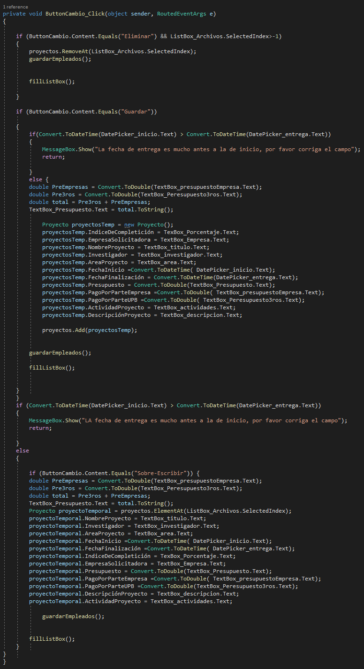
En esta sección se contemplan los comandos usados para permitir la eliminación de datos
En esta sección se pueden observar los comandos usados para permitir el guardado de los datos
En esta sección se aprecian los comandos usados para permitir sobre escribir los datos de un proyecto anteriormente guardado

Slide 9
Resultados:

Slide 10
Conclusiones:
-El Proyecto está en su capacidad de:
-Guardar, editar y eliminar.
-Consultar y filtrar.
Por lo cual cumple con los requerimientos propiamente declarados.

